Slide 1
Элементы медиаобразования
при подготовке учителя
Всероссийская научно-практическая конференция
с международным участием
«Цифровые инструменты в образовании»
Докладчик:
Саркисян Татьяна Анатольевна,
к.п.н., доцент кафедры высшей математики и информатики
СурГПУ

Slide 2
Содержание
Сущность и основные понятия медиаобразования
Современные методические подходы к медиаобразованию
Медиабезопасность как актуальное направление медиаобразовательной деятельности
Анализ медиа продуктов для образования

Slide 3
Сущность и основные понятия медиаобразования
6 ч. в день - медиа:
42% - видео
12% - печатный текст

Slide 4
Медиа
Медиа (англ. media, от лат. medium 'посредник') - средства создания, записи, копирования, тиражирования, хранения, распространения, восприятия информации и обмена ее между автором и массовой аудиторией
Медиа
визуальные
аудиовизуальные
аудийные

Slide 5
Классификация медиа
1
по типу основного средства
по каналу восприятия
по месту использования
по содержанию информации;
по направлению социализации
по функциям и целям использования
по результату воздействия на личность
2
3
4
5
6
7

Slide 6
Основная задача медиаобразования
подготовка нового поколения
к жизни в современных информационных условиях,
к восприятию различной информации,
научить человека понимать ее, осознавать последствия воздействия информации на психику,
овладевать способами общения на основе невербальных форм коммуникации и с помощью технических средств и современных информационных технологий
[Российская педагогическая энциклопедия, 1993, с. 555]

Slide 7
Определение ЮНЕСКО
«Медиаобразование связано со всеми видами медиа (печатными и графическими, звуковыми, экранными и т.д.) и различными технологиями; оно дает возможность людям понять, как массовая коммуникация используется в их социумах, овладеть способностями использования медиа в коммуникации с другими людьми
К сведению:
Организация Объединенных Наций по вопросам образования, науки и культуры (ЮНЕСКО) была создана 16 ноября 1945 г. Ее Устав был принят в ноябре 1945 г. на Лондонской конференции и вступил в силу 4 ноября 1946 г. после сдачи на хранение актов о его принятии 20 подписавшими его государствами. Штаб-квартира ЮНЕСКО расположена в Париже.
Подробнее: http://unesco.ru/unesco/

Slide 8
Определение ЮНЕСКО
«Медиаобразование обеспечивает человеку знание того, как:
анализировать, критически осмысливать и создавать медиатексты;
определять источники медиатекстов, их политические, социальные, коммерческие и/или культурные интересы, их контекст;
интерпретировать медиатексты и ценности, распространяемые медиа;
отбирать соответствующие медиа для создания и распространения своих собственных медиатекстов и обретения заинтересованной в них аудитории;
получить возможность свободного доступа к медиа, как для восприятия, так и для продукции.
1
2
3
4
5

Slide 9
Продукт медиакультуры
медиатекст – представляет собой сообщение, содержащее информацию и изложенное в любом виде и жанре медиа (газетная статья, телепередача, видеоклип, фильм и пр.)
Медиатексты могут быть предназначены
для дифференцированной по разным показателям публики:
массовой и элитарной,
глобальной и локальной,
мультинациональной/этнической,
городской и сельской,
мужской и женской,
детской/юношеской и взрослой,
атеистической и религиозной, корпоративной и т.д.

Slide 10
Содержательные аспекты медиаобразования
основы искусствоведения в медиасфере (виды и жанры медиа, функции медиа в социуме,
медиаязык, история медиа и т.д.),
сведения об основных областях применения теоретических знаний (профессиональные средства массовой информации, любительская медиасфера,
каналы распространения медиа, клубные, кружковые движения в медиасфере,
образовательные и досуговые учреждения и т.д.),
технология проведения занятий на медиаматериале.

Slide 11
Изучение произведений медиакультуры
Агентство медиа (производитель медиатекста, источник медиаинформации, индустрия медиа) – организации, группы лиц (авторы, продюсеры, менеджеры и др.), работающие на телеканале, в издательстве, редакции, киностудии и т.д. и комплекс технических средств, создающих и распространяющих медиатексты, как правило, предназначенные для массовой аудитории.
Категория медиа – различные виды (печать, телевидение, кинематограф и др.), формы (рекламные, документальные, образовательные и т.д.) и жанры (статья, интервью, репортаж, драма, комедия и др.) медиатекстов.
Аудитория (адресат) медиаобразования – группы людей, на которые рассчитан медиатекст (школьники, студенты, учителя, преподаватели, работники медиасферы – медиатеки, учебного телевидения и т.д.).

Slide 12
Изучение произведений медиакультуры
Технология медиа – 1) аппаратура, инструменты и материалы, необходимые для производства медиатекстов; 2) способы создания медиатекстов (в плане использования конкретных технических средств, композиции, жанра и т.д.).
Медиаязык – комплекс средств и приемов выразительности, используемых при создании конкретных медиатекстов.
Репрезентация медиа – процесс отражения (репрезентации) жизни человеческого социума (людей, событий, идей и т.д.) в медиатексте.
К сведению:
В 1987 году Совет Европы принял «Резолюцию по медиаобразованию и новым технологиям», где медиаобразованию придавалось огромное значение: «Медиаобразование должно начинаться как можно раньше и продолжаться все школьные годы в качестве обязательного для изучения предмета»

Slide 13
Причины возрастающей роли медиаобразования
1
Высокий уровень потребления медиа и насыщенности современных обществ средствами массовой информации.
Идеологическая важность медиа и их влияния, как отрасли промышленности, на сознание аудитории.
Быстрый рост количества медиаинформации, усиление механизмов управления ею и ее распространения.
Интенсивность проникновения медиа в основные демократические процессы.
Повышение значимости визуальной коммуникации и информации во всех областях.
Необходимость обучения школьников и студентов с ориентацией на соответствие будущим требованиям.
Нарастающие национальные и международные процессы приватизации информации.
2
3
4
5
6
7

Slide 14
Направления медиаобразования
1
медиаобразование будущих профессионалов
медиаобразование будущих педагогов
медиаобразование как часть общего образования школьников и студентов
медиаобразование в учреждениях дополнительного образования и досуговых центрах
дистанционное медиаобразование
самостоятельное (непрерывное) медиаобразование
2
3
4
5
6

Slide 15
Медиакомпетентность (медиаграмотность)
Компетентность – характеристика, даваемая человеку в результате оценки эффективности/результативности его действий, направленных на расширение определенного круга значимых для данного сообщества задач/ проблем
Медиаграмотность (media literacy) помогает обучающимся общаться с медиа под критическим углом зрения, с пониманием значимости медиа в их жизни. Медиаграмотный (media-literate) учащийся/студент должен быть способен критически и осознанно оценивать медиатексты, поддерживать критическую дистанцию по отношению к популярной культуре и сопротивляться манипуляциям

Slide 16
Обучение медиаграмотности предосталяет обучающимся следующие возможности:
развивать способности, знания и отношения, необходимые для анализа способов, с помощью которых медиа активно конструируют реальность;
получать знания социального, культурного, политического и экономического значения этих конструкций и распространяемых ими ценностей;
развивать уровень оценки (appreciation) и эстетического восприятия медиатекстов;
декодировать медиатексты, чтобы распознать и оценить культурные ценности, практическую значимость, идеи, содержащиеся в них;
распознавать, анализировать и применять разнообразие технического использования и создания медиатекстов;
осознавать, что те, кто создают (конструируют) медиатексты, делают это, исходя из множества мотивов (контроль, давление и др.) – экономических, политических, организационных, технических, социальных и культурных;
понимать, что каждый человек вовлечен в селективный и аналитический процесс исследования медиатекстов. Этот процесс и связанные с ним смыслы/значения зависят от психологических, социальных и природных факторов.

Slide 17
Критическая медиаграмотность
Критическое мышление – мышление оценочное, рефлексивное, предполагающее способность ставить новые, полные смысла вопросы, вырабатывать разнообразные, подкрепляющие аргументы, принимать независимые продуманные решения.
Процесс критического осмысления и анализа произведений медиакультуры получил название «критической медиаграмотности»

Slide 18
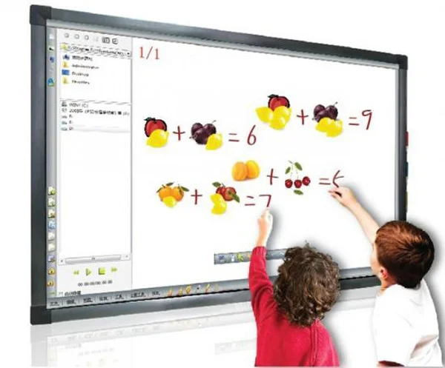
2. Современные методические подходы к медиаобразованию

Slide 19
2. Современные методические подходы к медиаобразованию
Метод обучения
Методы медиаобразования
1) применение знаний и способов деятельности на материале медиа;
2) осознанного восприятия и запоминания;
3) творческого применения знаний о медиа и произведениях медиакультуры.

Slide 20
Приемы обучения
Педагогические приемы
Методические приемы медиаобразовательного процесса
базируются на циклах (блоках, модулях) творческих и игровых заданий, которые используются в учебной и внеучебной деятельности

Slide 21
Функции творческих заданий на медиаматериале
обучающая функция направлена на усвоение знаний о теориях и законах, приемах восприятия и анализа медиатекстов;
адаптационная – на способность применять эти знания в иных ситуациях;
развивающая – на развитие мотивационных (компенсаторных, терапевтических, рекреативных и т.д.), волевых и других свойств и качеств личности, опыта творческого контакта с медиа;
управляющая – на создание наилучших условий для всего процесса медиаобразования.

Slide 22
Способы деятельности в медиаобразовательной практике
дескриптивный (пересказ содержания медиапроизведений),
классификационный (определение места медиатекста в историческом и социокультурном контексте),
аналитический (анализ структуры медиатекста, его языка, авторской позиции),
личностный (описание отношений, переживаний, чувств, воспоминаний, ассоциаций, вызванных медиатекстом),
объяснительно-оценочный (формирование суждений о медиатексте, его достоинствах в соответствии с эстетическими, моральными и др. критериями)

Slide 23
Интерактивное обучение
способ познания, осуществляемый в формах совместной деятельности обучающихся: все участники образовательного процесса взаимодействуют друг с другом, обмениваются информацией, совместно решают проблемы, моделируют ситуации, оценивают действия коллег и свое собственное поведение, погружаются в реальную атмосферу делового сотрудничества по разрешению проблем
Формы и методы медиаобразовательного процесса
дискуссионные
тренинговые
игровые

Slide 24
Диалогическое взаимодействие
определение готовности учащихся к диалогическому общению, то есть наличия у них базовых знаний, опыта общения, установки на изложение собственных взглядов и положительного восприятия иного мнения;
выявление «опорных мотивов», т.е. волнующих учащихся вопросов и проблем, которые прямо или косвенно затрагиваются в ходе диалога;
переработка учебного материала в систему проблемно-конфликтных вопросов;
продумывание различных вариантов развития диалога;
проектирование способов взаимодействия участников дискуссии, их возможных ролей («оппонент», «критик», «эксперт» и т.п.);
предвидение результатов дискуссии, в том числе и возможных «тупиков» в развитии спора

Slide 25
Примеры «толстых вопросов»
«Дайте три объяснения, почему…?»
«Объясните, почему….?»
«В чем различие…?»
«Предположите, что будет, если…?»

Slide 26
Компоненты проблемного обучения
актуализация опорных знаний обучающихся о мире медиакультуры (ее теоретических, терминологических и историко-педагогичес­ких основ), способов работы с медиапроизведениями различных видов и жаров и т.д.;
усвоение новых понятий и способов действия;
применение новых понятий на практике, связанной с медиаворчеством.

Slide 27
Эффективность проектных методик
проектные методики личностно-ориентированы, а именно развивающий аспект обучения является одним из ведущих в медиаобразовании;
обучение в ходе реализации проекта самомотивируемо, что означает возрастание интереса и вовлеченности в работу по мере ее выполнения;
в проектных методиках иерархия взаимоотношений «учитель - ученик» существенно отличается от традиционных методов обучения

Slide 28
Условия реализации медиаобразовательных проектов
обеспечение максимального доступа ко всей имеющейся в учебном заведении технике;
для обеспечения управляемости ходом проекта необходимо принимать в расчет сложности производственного процесса, связанные с освоением технического оборудования;
школьники должны осознавать важность правильного определения масштабности осуществляемых проектов;
школьники не должны ставить перед собой задачи, превышающие уровень их технической и художественной подготовленности;
практическая деятельность школьников по созданию медиатекстов и обсуждение ее результатов должны способствовать пониманию того, как конструируются, распространяются и потребляются сообщения СМИ;
каждый из учителей, работающих со школьниками на том или ином этапе реализации проекта, должен четко представлять его общую структуру, цели и задачи.

Slide 29
Проблемные вопросы
Для какой целевой аудитории будет готовиться тот или иной медиаматериал (фильм, презентация, выпуск газеты, журнала, радиопередачи и т.д.)?
Какие цели и задачи ставит перед собой автор (группа авторов) проекта?
Какие основные приоритеты и идеи будут заложены в основу проекта?

Slide 30
3. Медиабезопасность как актуальное направление медиаобразовательной деятельности

Slide 31
Понятие медиабезопасность
Информационная безопасность – это безопасность внутри информационных ресурсов, защищенность самой информации, только первое определение касается каким-то образом функционирования общества в информационной среде
Медиабезопасность – это защищенность интересов членов общества от угроз, которые может таить или уже таит в себе медиапространство – как средства массовой информации (печатные и традиционные аудиовизуальные), так и средства массовой коммуникации в сети Интернет.

Slide 32
Медиабезопасность
В широком смысле медиабезопасность – это деятельность, направленная на защиту интересов гражданского общества от появления и распространения недостоверной информации в сети Интернет, способной негативно повлиять на социальные процессы
В узком смысле медиабезопасность – это деятельность по обеспечению личной безопасности пользователя в сети Интернет, которая позволяет ему не только распознавать недостоверную информацию, но и, используя механизмы саморегуляции интернет-среды, предотвращать распространение вредоносной информации

Slide 33
Определения
Киберзависимость - это патологическое пристрастие человека к разного рода техническим гаджетам и проведению всего свободного времени за компьютером ради развлечения
Веб-сёрфинг (англ. net-surfing) — одна из разновидностей навигации по Интернету, представляющая собой многократный переход по ссылкам с одних веб-страниц интернет-сайтов на другие
Сетевой этикет, сетикет, нетикет (от англ. net «сеть» + фр. etiquette «этикет») — неологизм правил поведения, общения в Сети, традиции и культуры интернет-сообщества, которых придерживается большинство

Slide 34
Положения сетевого этикета
психологические, эмоциональные
технические, оформительские.
административные
ФЗ № 436-ФЗ «О защите детей от информации, причиняющей вред их здоровью и развитию». Закон закладывает правовые основы для кардинального преобразования информационного пространства российского общества с учетом потребности формирования социальной среды, благоприятной для полноценного психического и нравственно–духовного развития детей

Slide 35
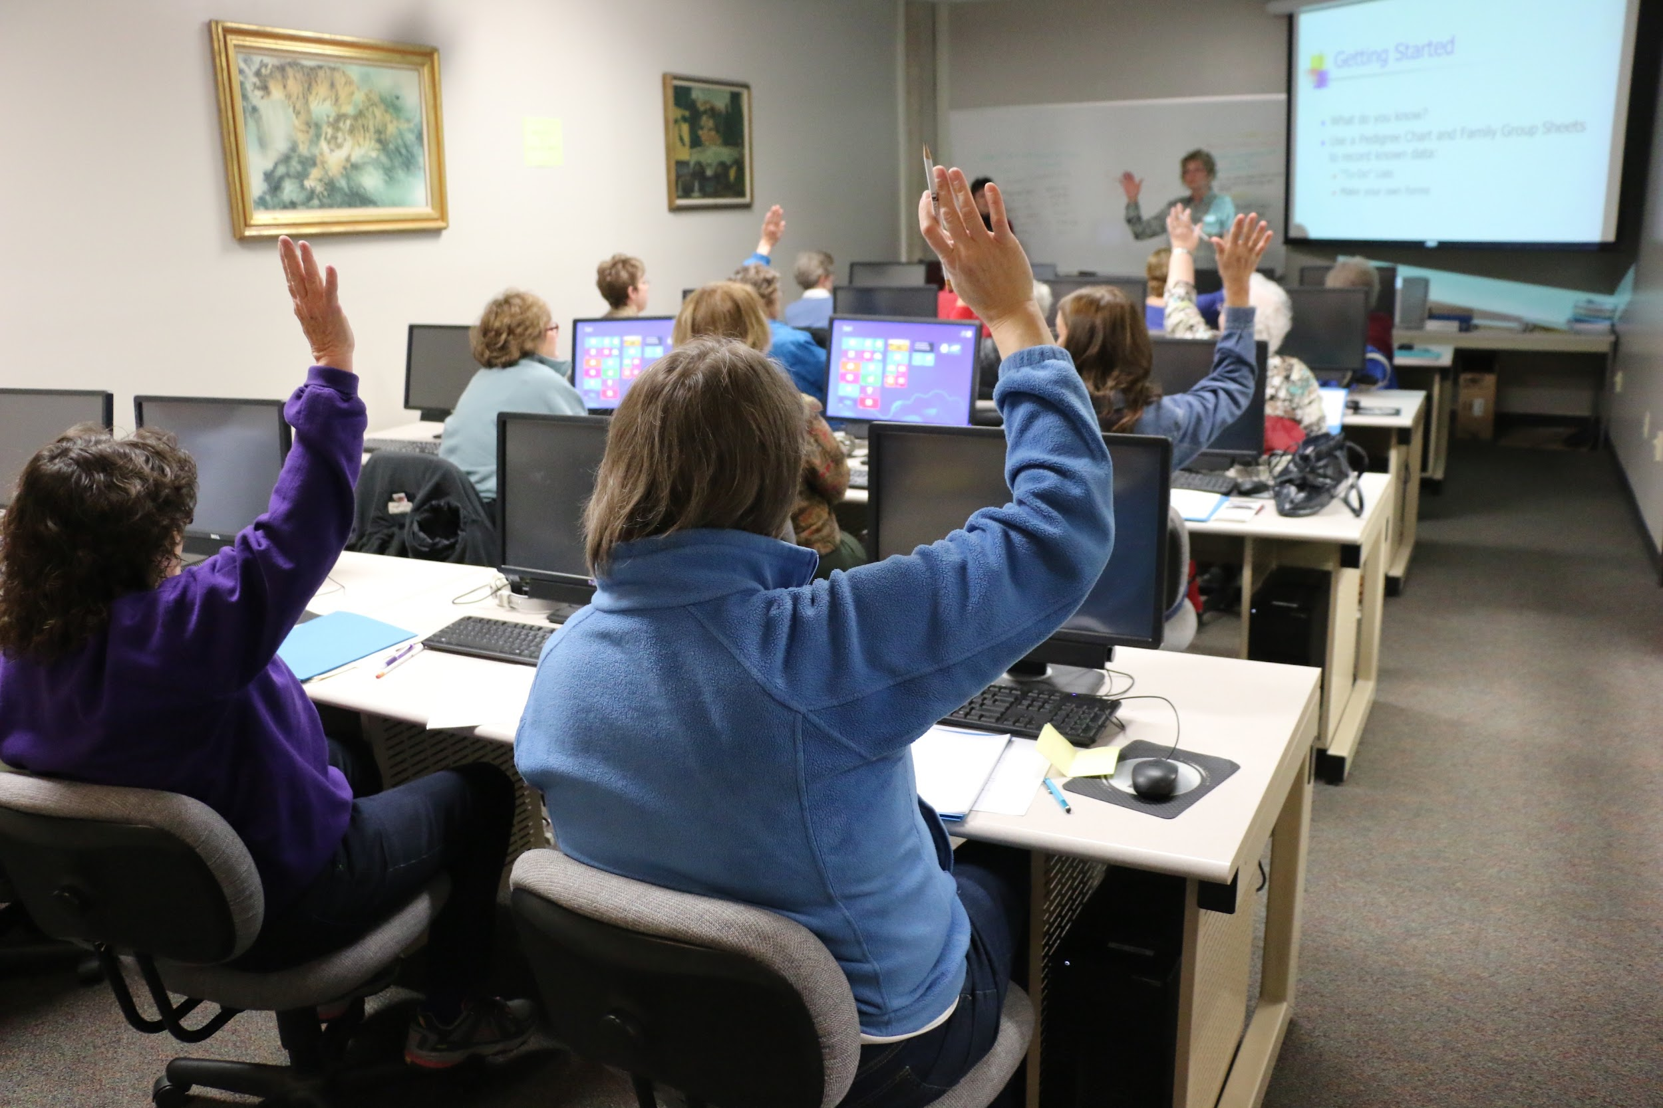
3. Анализ медиа продуктов для образования

Slide 36
Создание игр, викторин, веб-квестов

Slide 37
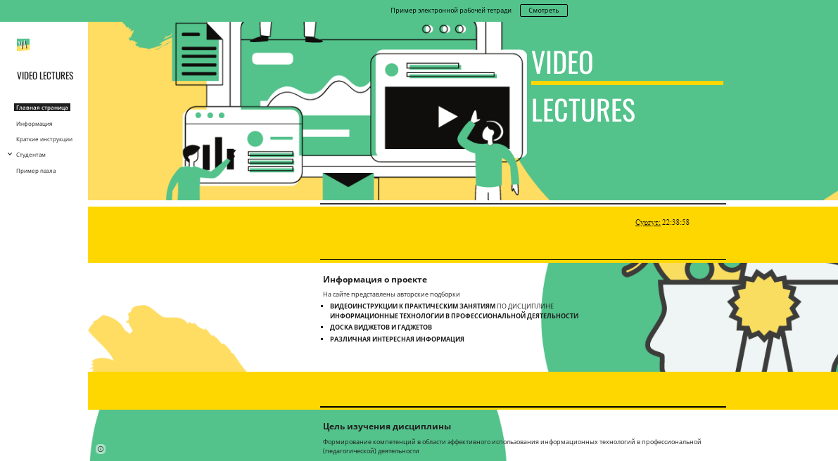
Ведение электронных рабочих тетрадей, электронных летописей, проектов

Slide 38
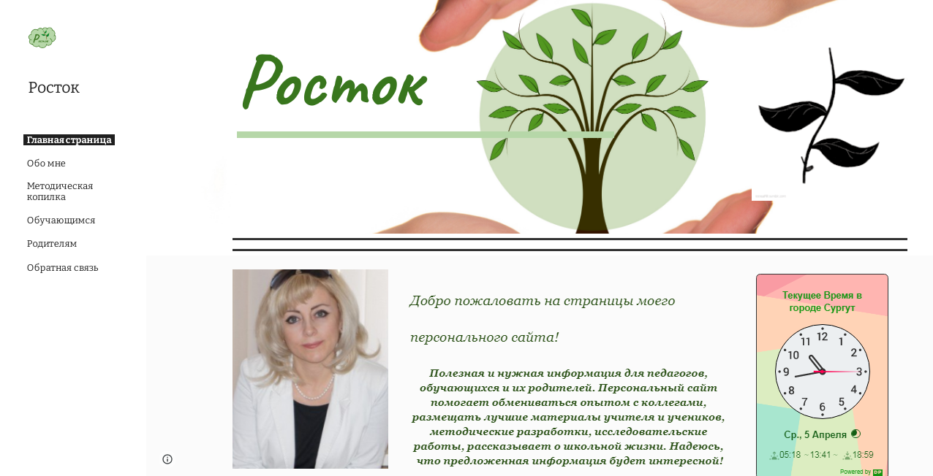
Создание и сопровождение
персональных сайтов

Slide 39
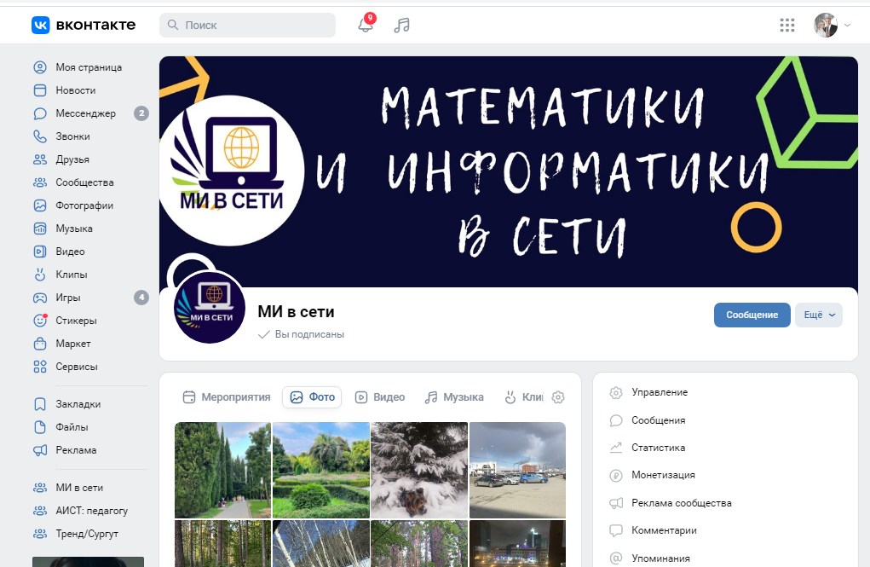
Создание и сопровождение социальных сетей, групп и сообществ в мессенджерах

Slide 40
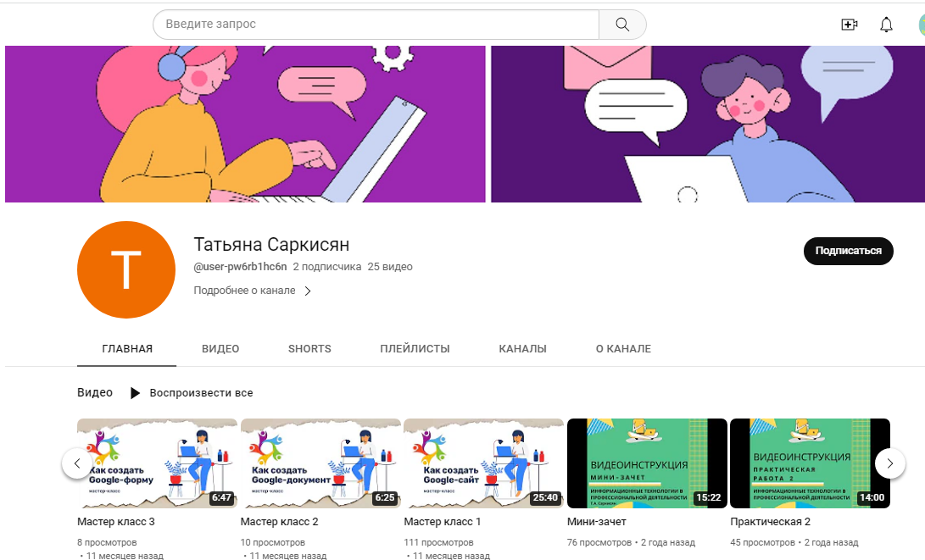
Создание видео и аудио контента,
печатная продукция

Slide 41
Элементы медиаобразования
при подготовке учителя
Всероссийская научно-практическая конференция
с международным участием
«Цифровые инструменты в образовании»
Докладчик:
Саркисян Татьяна Анатольевна,
к.п.н., доцент кафедры высшей математики и информатики
СурГПУ

